Slide 1
Introduction to Visual Studio Code
営業推進部システム課

Slide 2
目次
Visual Studio Codeとは
おすすめ拡張機能10選
開発環境の準備
Visual Studio Code API 概観
拡張機能作成
まとめ

Slide 3
Visual Studio Codeとは

Slide 4
Visual Studio Code
Microsoft が開発している テキストエディタ
Electoron, Node.jsがベース
クロスプラットフォーム
Windows, Linux, macOS
特徴
プログラマ向けのエディタ
デバッグ
Gitクライアント
シンタックスハイライト
インテリセンス
スニペット
リファクタリング
ターミナル
マルチルートワークスペース

Slide 5

AtomとCode
AtomエディタもVisual Studio Codeと同じくGitHub社のElectronフレームワークを使用したテキストエディタ
Visual Studio Codeは，Visual Studio Online のMonaco がベースとなっており派生関係があるわけではない
GitHubのIssueを覗いてみると互いに影響を及ぼし合っている様子

Slide 6
拡張機能で 出来ること
ファイルに別の内容のファイルを挿入する
Emacs のInsert commandのようなもの
Visual Studio Codeで編集したMarkdownファイルを変換してEvernoteに追加する
コーディング中にでてきたクラス・関数をMSDNで検索する
ワンライナーのコマンドを実行する

Slide 7
おすすめ拡張機能

Slide 8
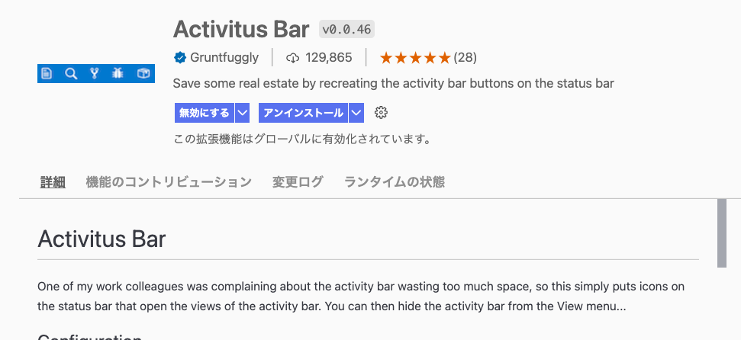
Activitus Bar

Slide 9
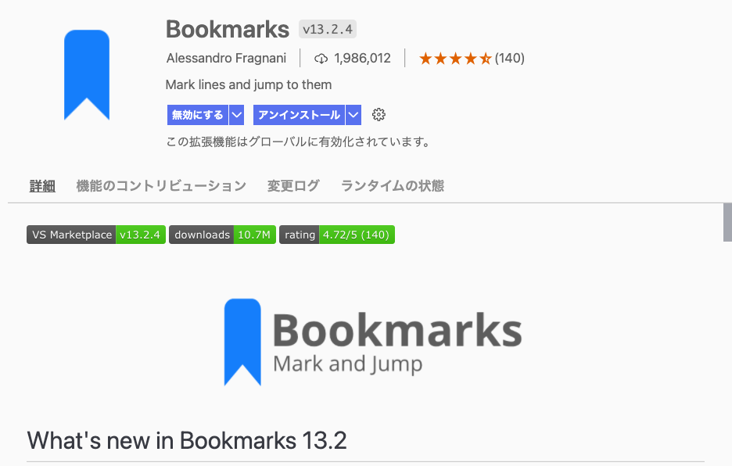
Bookmark

Slide 10
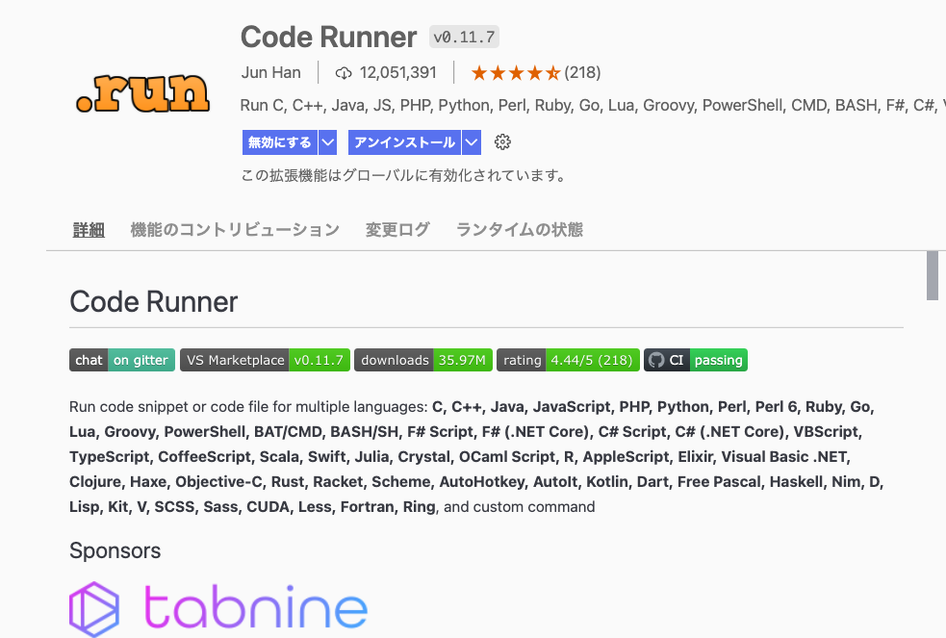
Code Runner

Slide 11
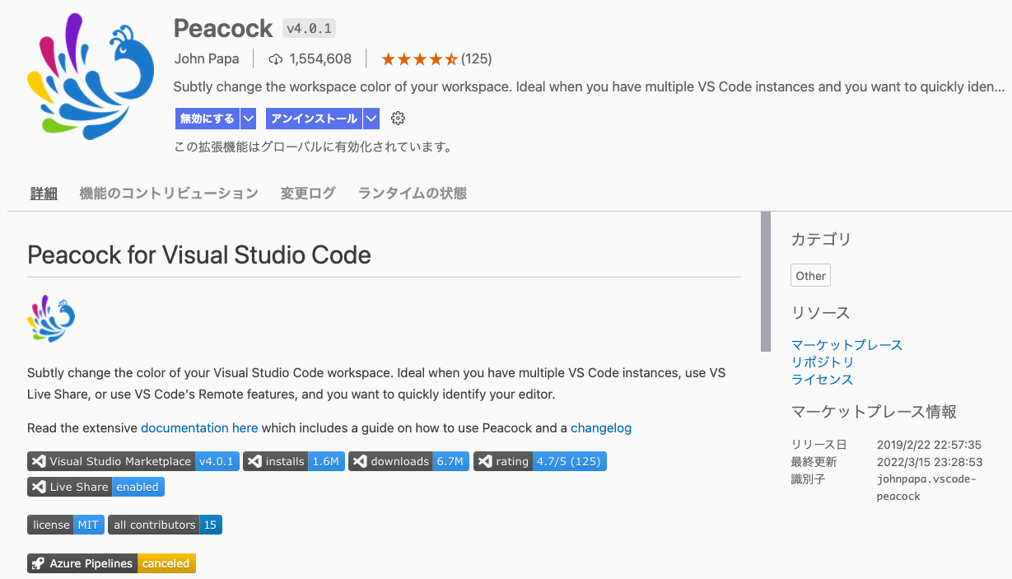
Peacock

Slide 12
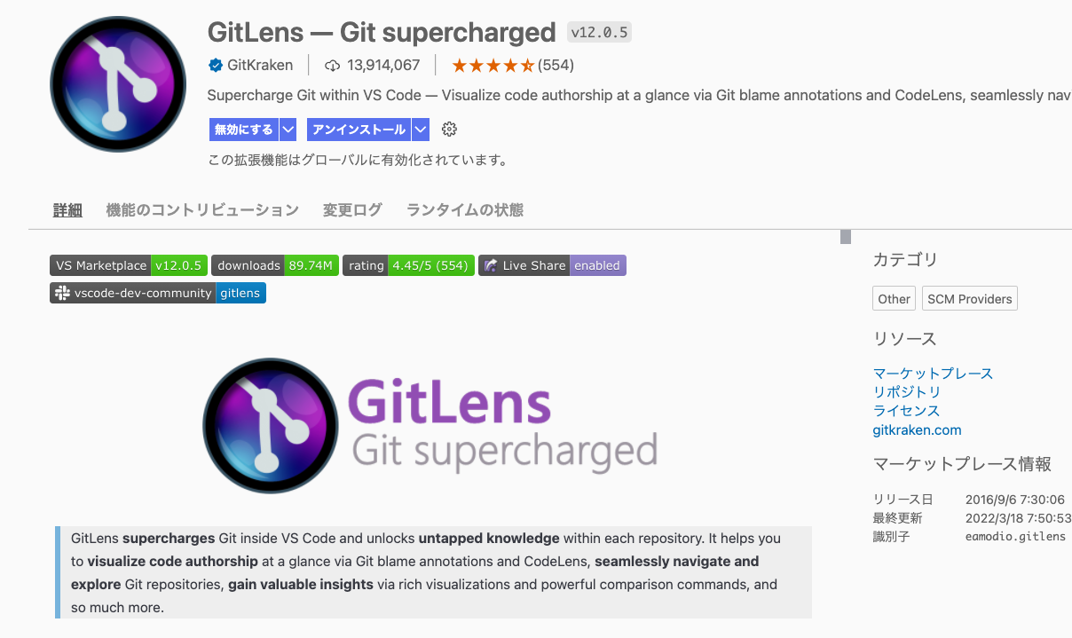
GitLens

Slide 13
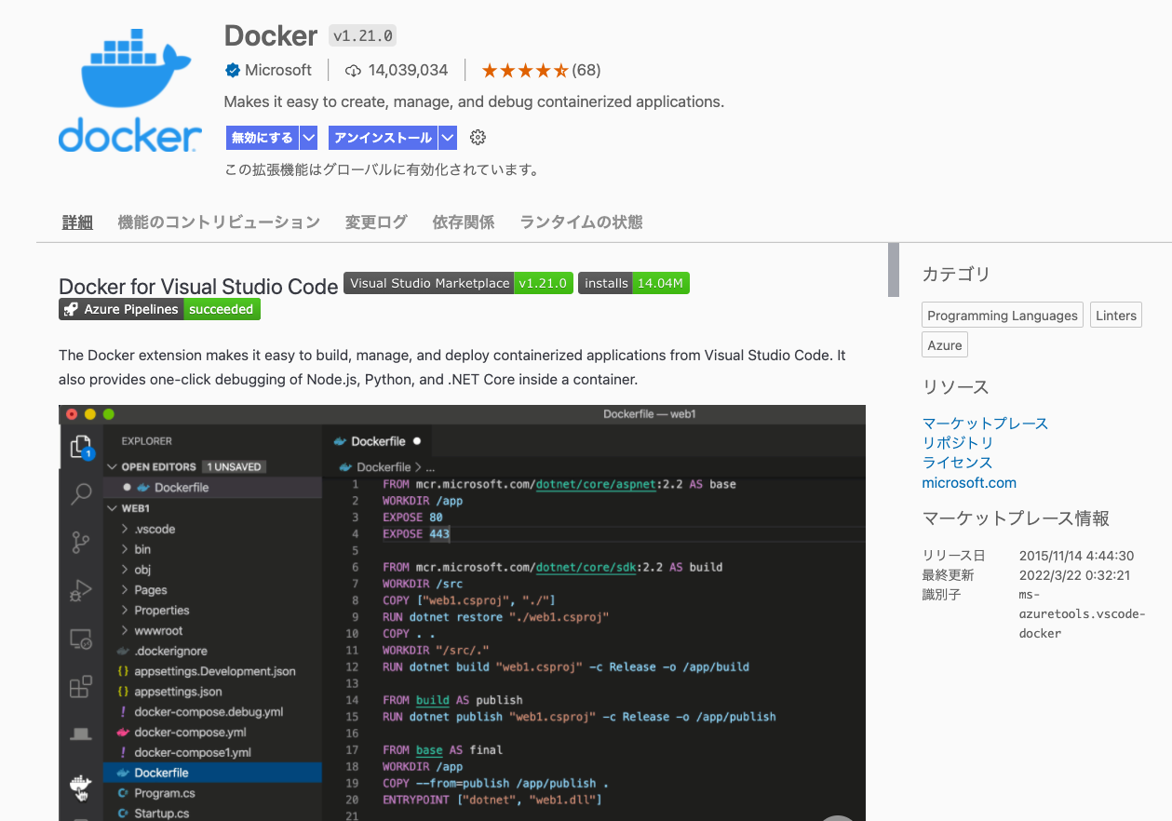
Docker

Slide 14
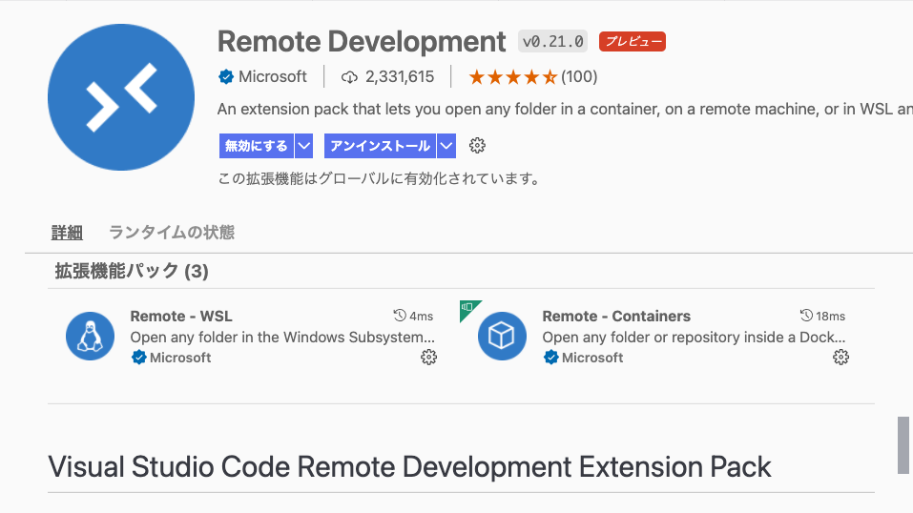
Remote Development

Slide 15
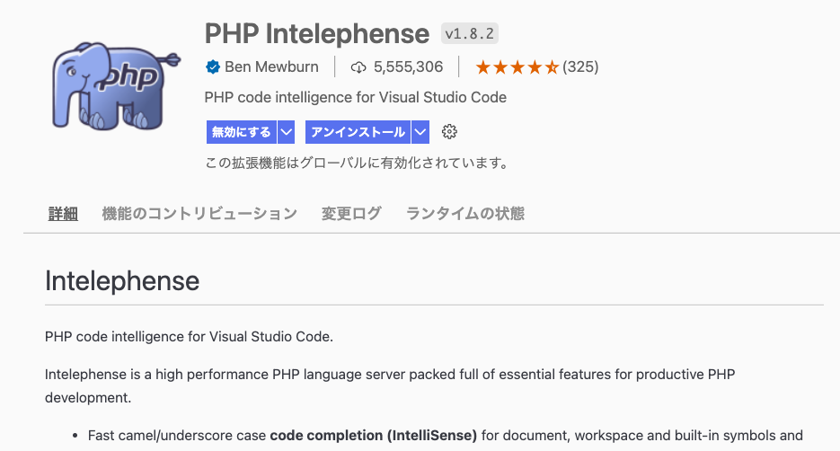
Intelephense

Slide 16
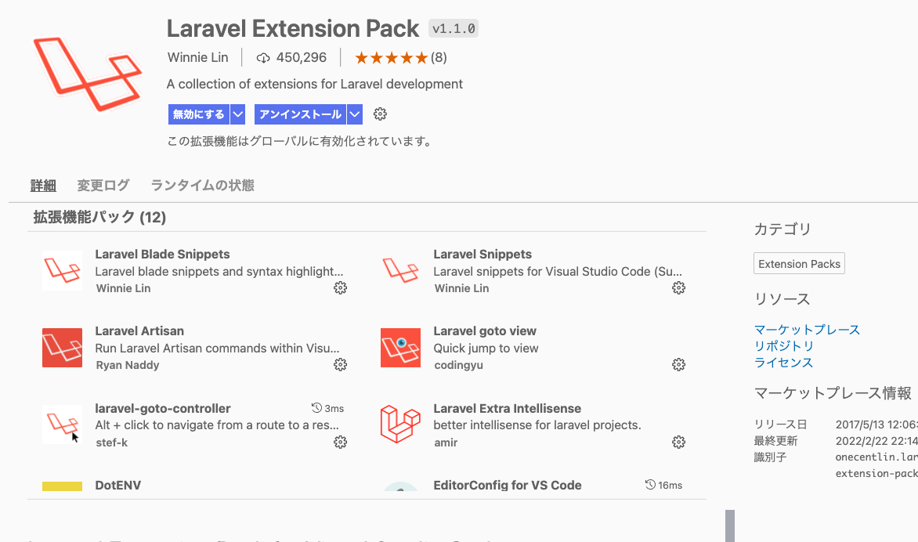
Laravel Exension Pack

Slide 17
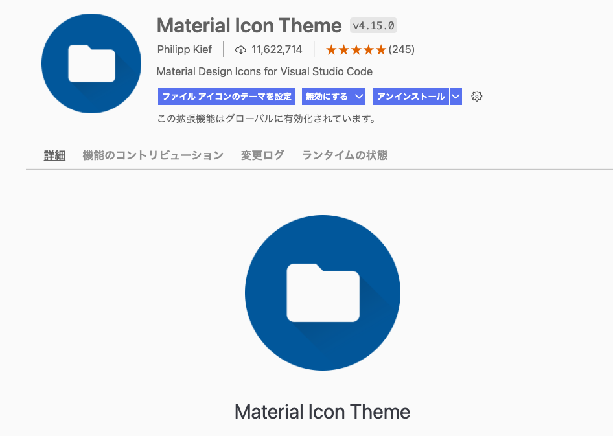
Material Icon

Slide 18
開発環境の準備

Slide 19
Preparing
Visual Studio Codeの拡張機能を作成するに当たっては以下の拡張機能を予めインストール・設定しておく
Visual Studio Code
node.js
Yeoman code generator
Typings
VSCE
グループポリシーの設定

Slide 20
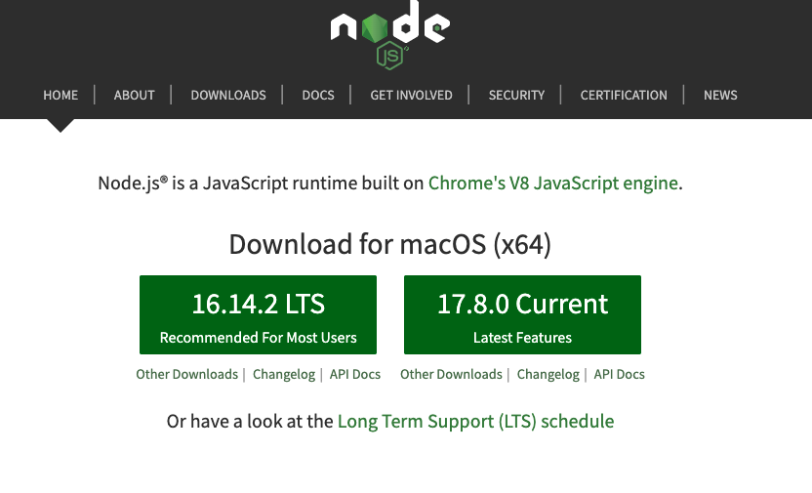
Node.js

Slide 21
Node.js (macOS)
インストール
homebrewパッケージマネージャから
公式サイトからパッケージをダウンロードしてもOK
#homebrew
brew install node
#homebrewからnodebrew をいれてからインストールしてもOK
brew install nodebrew

Slide 22
Node.js (WSL / Debian)
インストール
aptパッケージマネージャ
WSLとDebian(Ubuntu)ともに同じです。
#apt からインストール apt install node

Slide 23
Node.js (Windows)
インストール
任意のインストーラー，パッケージマネージャ
PowerShellやアプリインストーラーからもOK
#アプリインストーラーでインストール
winget install node
#PackageProviderで Chocolateyを追加
Get-PackageProvider Chocolatey
#Find-Packageでパッケージを検索
Find-Package –Name node
#Install-Packageでnodeを追加
Install-Package –Name node

Slide 24
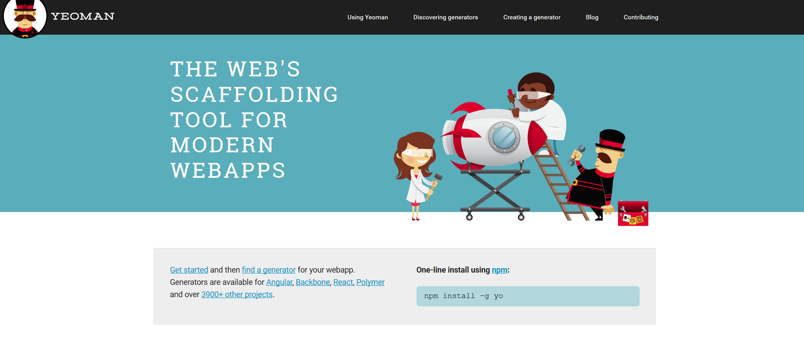
Yeoman code generator
#グローバルインストール
npm install –g yo generator-code

Slide 25
vsce
作成したVisual Studio Codeの拡張をパッケージ化・公開するためのツール
#グローバルインストール
npm install –g vsce
#環境が汚れるのが嫌いな方は以下
npm install --save-dev vsce

Slide 26
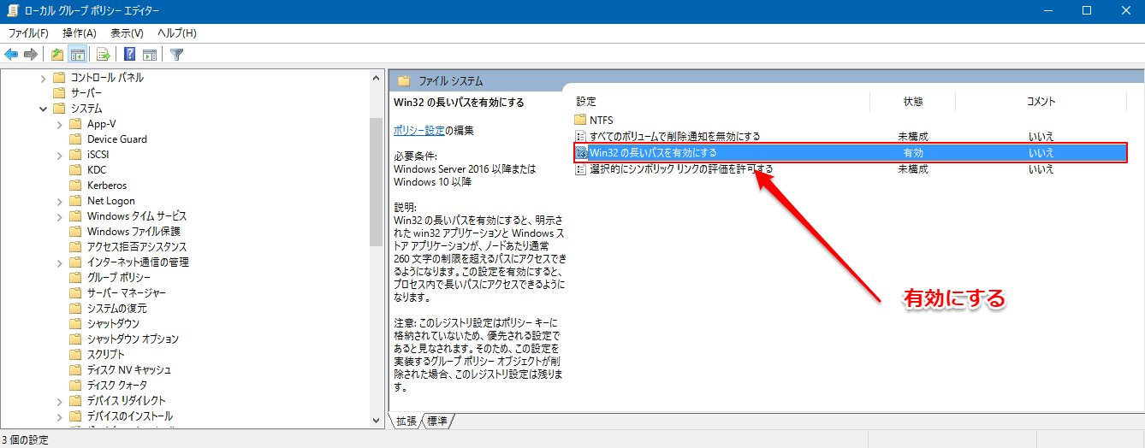
グループ ポリシー
npmのパッケージ名は非常に長いためWindowsのパス制限をすぐに超えてしまう
NTFSの最大パスは260文字まで
Windows 10 Anniversary Updateで，制限緩和
ローカルグループポリシーの「Win32の長いパスを有効にする」有効にする

Slide 27
Visual Studio Code API 概観

Slide 28
Promise
Visual Studio Codeが提供しているAPIの非同期操作はpromise
ES6, WinJS, A+
戻り値の型は，thenable
thenプロパティで継続して処理できる
Promiseと同じに扱える

Slide 29
Disposables
Visual Studio CodeのAPIはエディタのリソース管理にDisposeパターンを適用している
Event Listening, Commands, 対話的なUI

Slide 30
Namespace
vscode名前空間がルート
Command
Env
Extensions
Languages
Window
Workspace

Slide 31
command
拡張機能のアクティベーション・既存のコマンドの呼び出し
registerCommand
executeCommand

Slide 32
window
Visual Studio Code内で使用できるGUIのクラス・オブジェクトが用意されている
activeTextEditor
createOutputChannel
showErrorMessage
showWarningMessage
showInformationMessage
InputBox

Slide 33
workspace
Visual Studio Codeで現在開いているワークスペース(≓フォルダ)の情報を扱う
rootPath
getConfiguration

Slide 34
拡張機能作成

Slide 35
雛形の作成
Yeoman code generator で 拡張機能のひな型を作成する
New Extension(Typescript)
New Extension(JavaScript)
New Color Theme
New Language Support
New Code Snippet

Slide 36
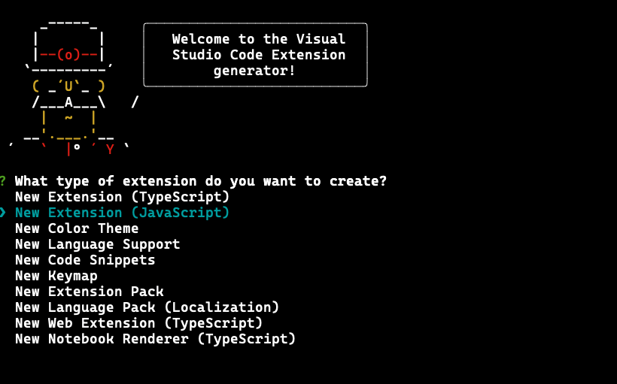
雛形の作成

Slide 37
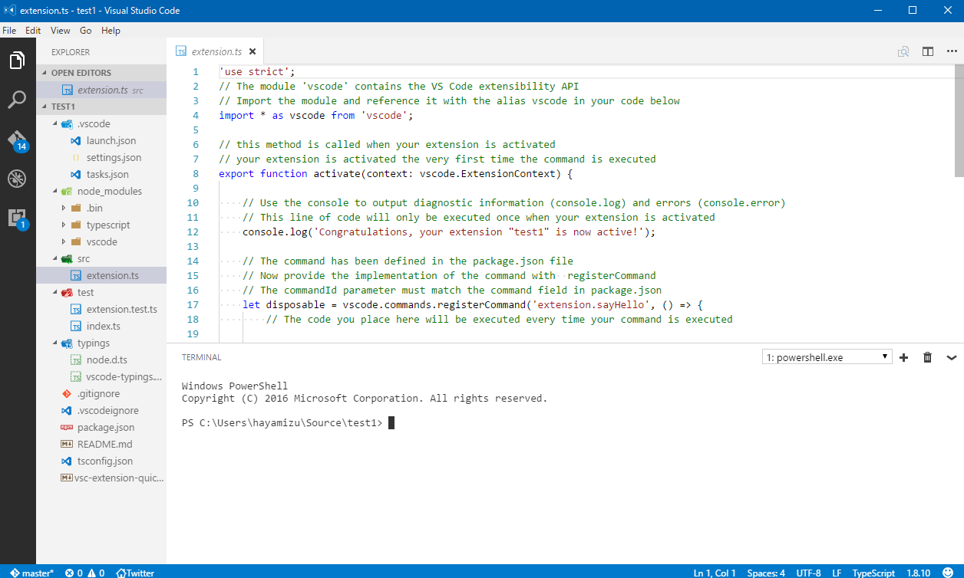
雛形の作成

Slide 38
雛形の作成
実際につくってみます

Slide 39
デバッグ
F5キーでデバッグ実行
ステップ実行
Step Over, Step Into, Step Out
実行中のコンテキストの変数
変数のウォッチ
コールスタック

Slide 40
テスト
Yeman generator-codeで生成したプロジェクトにはテストランナーがついている
Mocha , Jasmineのようなテスティングフレームワークが使える
Travis CI上で自動実行可能
コマンド実行も可能、ただしVisual Studio Codeのインスタンスが存在していると動かない

Slide 41
外部との連携
Node.jsのchild_processを使う
spawn, exec
出力がShiftJISの場合、文字化けを起こすのでiconv-liteを導入する

Slide 42
設定ファイル
拡張機能に設定を持たせる場合は、package.jsonに設定を持たせる
持たせた設定ファイルは、vscode.workspace.getConfigurationでconfigurationオブジェクトを取得
取得したconfigrationオブジェクトのgetメソッドからデータを取り出す

Slide 43
パッケージ化
vsceのpackageコマンドでVSIX形式にパッケージ化できる
#作成した拡張機能をパッケージ化
vsce package .
#パッケージングした拡張機能をインストール
#非推奨になりました。
code xxx.vsix

Slide 44
公開するには
MarketPlaceに拡張機能を公開するには次の手順を踏む
Microsoft アカウントを作成する
Visual Studio Team Serviceにアカウントを登録する
Visual Studio Team Serviceから、アクセストークンを取得する
vsceコマンドで拡張機能を公開するアカウントを作成する
vsceコマンドでpublishをたたく

Slide 45
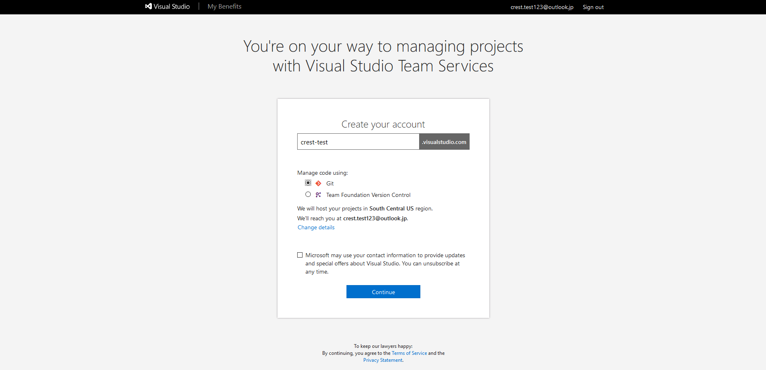
下準備

Slide 46
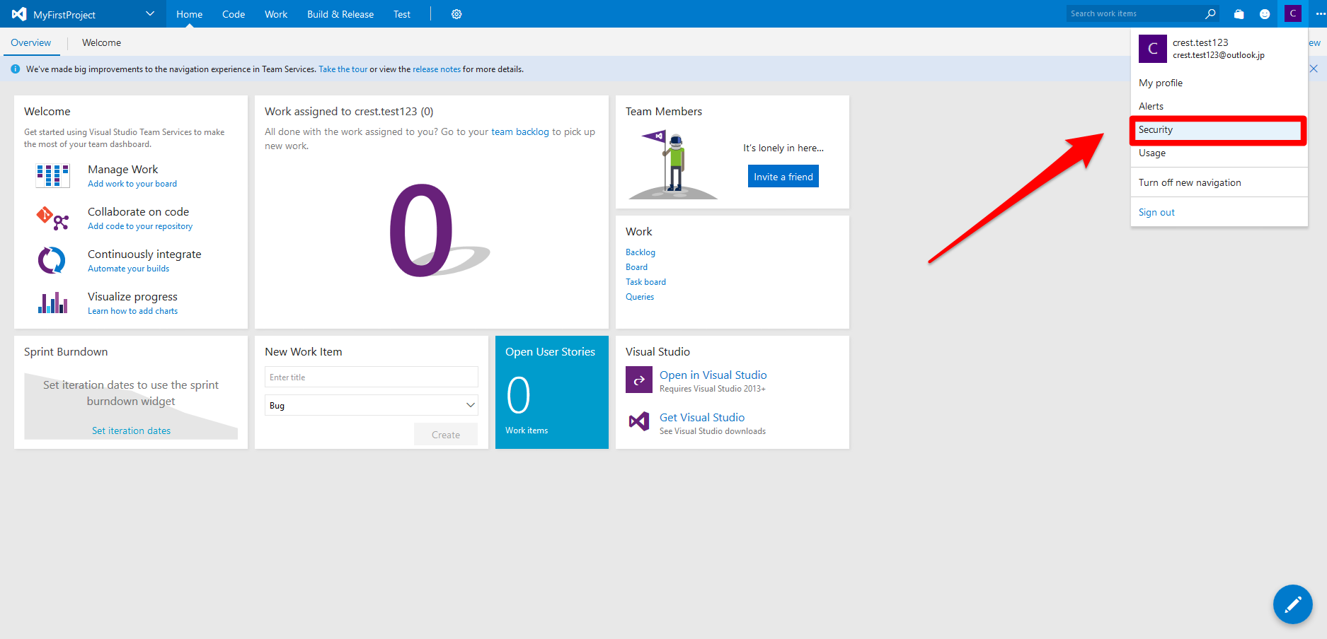
下準備

Slide 47
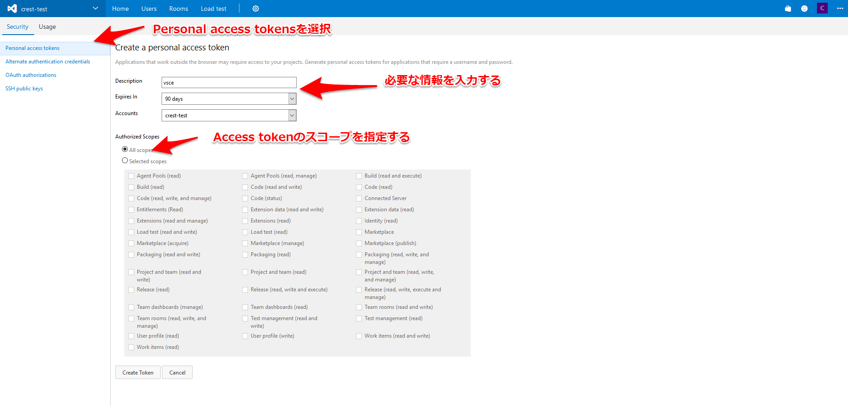
下準備

Slide 48
Package.json
/*拡張機能名*/
"name": “test",
/*バージョン番号*/
"version": "0.0.1",
/*パブリッシャーアカウント名*/
"publisher": "test",
/*vscodeのバージョン*/
"engines": {
"vscode": "^1.0.0" },
/*マーケットプレイスのカテゴリ*/
"categories": [ "Other"],

Slide 49
公開する
#publisherを作成する
vsce create-publisher test
Publisher human-friendly name: (test)
E-mail: test1234567@outlook.com
Personal Access Token: ****************************************************
Successfully created publisher 'test'.
#Market Placeに公開する
vsce publish

Slide 50
まとめ
Visual Studio Code の拡張機能作成について取り上げました
Visual Studio Codeについて
拡張機能の開発環境
Visual Studio Code APIの概観
拡張機能の作成～MarketPlaceへの公開

Slide 51
参考文献
Visual Studio Code Docs
GitHub Repository
Electron
vscode
atom

Slide 52
ご清聴ありがとうございました

